Slide 1
Ландшафтный дизайн-проект благоустройства дворовой территории «Добро пожаловать»
Муниципальное бюджетное общеобразовательное учреждение
Средняя общеобразовательная школа №1 п. Нарышкино
Урицкого района Орловской области
Целью этого проекта является креативное оформление подъезда и благоустройство территории перед многоэтажным домом.
Задачи проекта
Изучить литературу о видах цветников, цветочных растениях.
Разработать и осуществить план озеленения и благоустройства территории двора.
Создание клумбы.
Оформление подъезда.

Slide 2
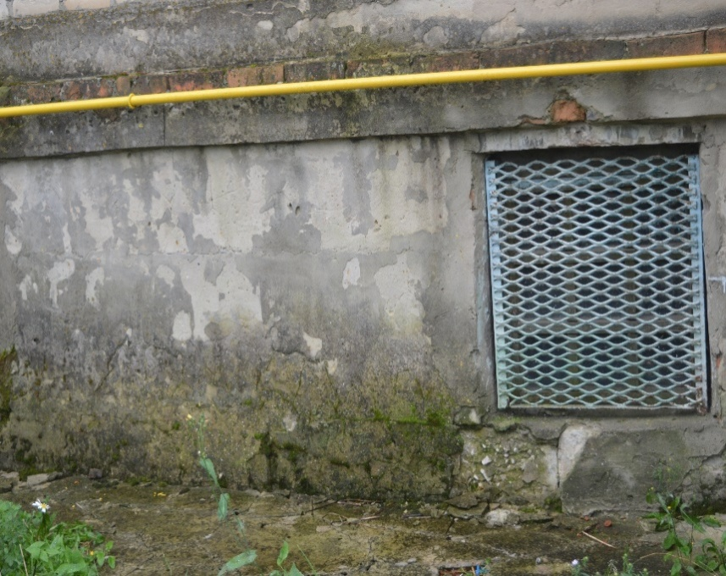
Дворовая территория до реализации проекта

Slide 3
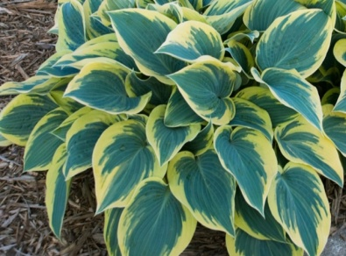
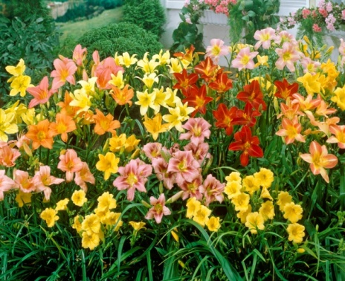
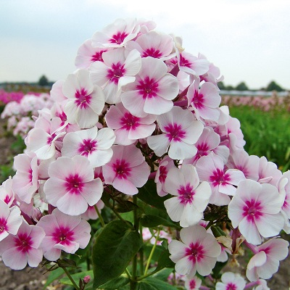
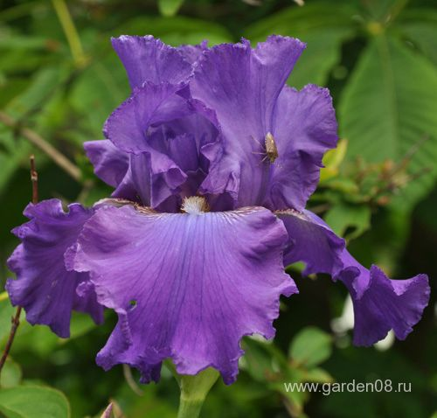
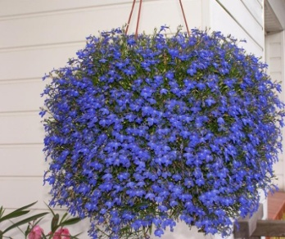
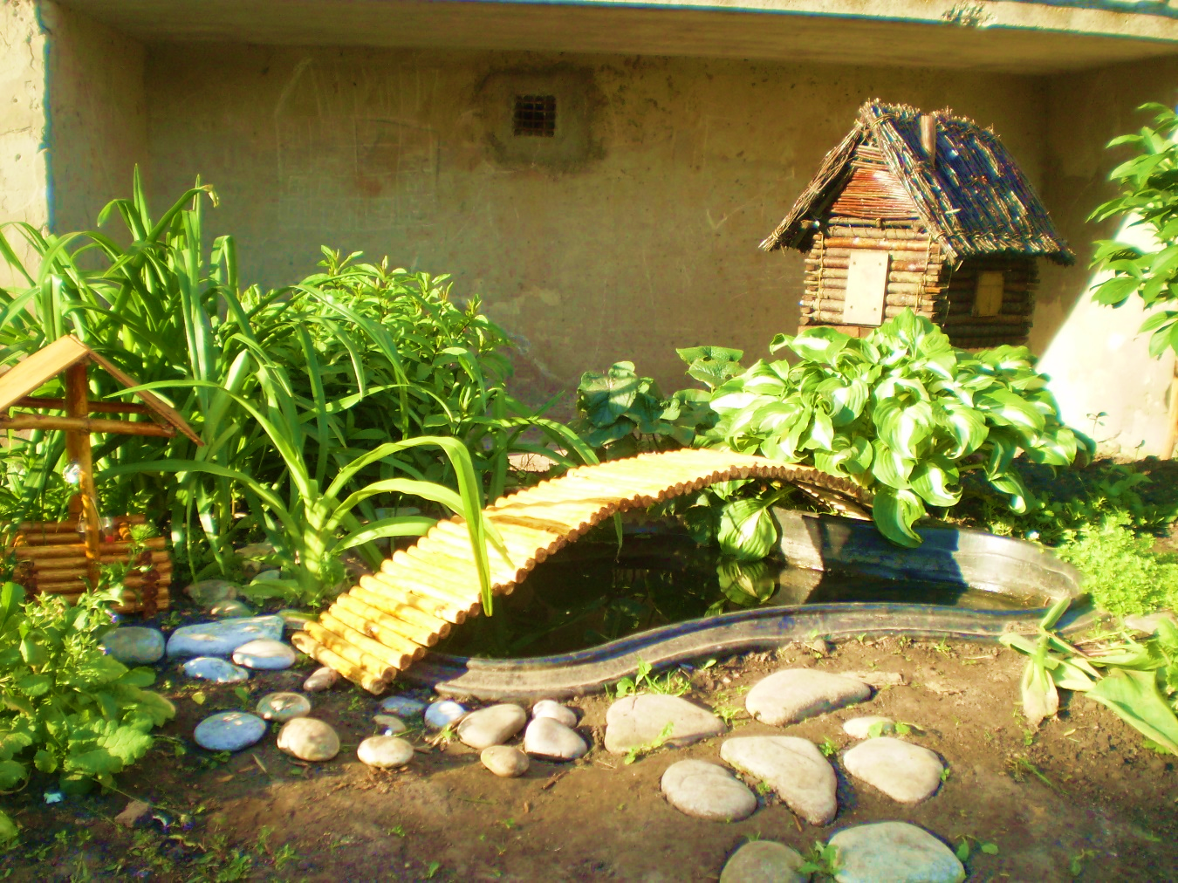
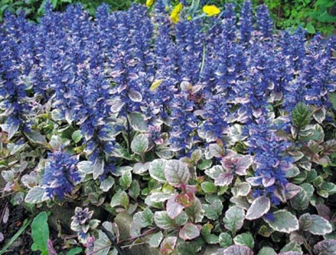
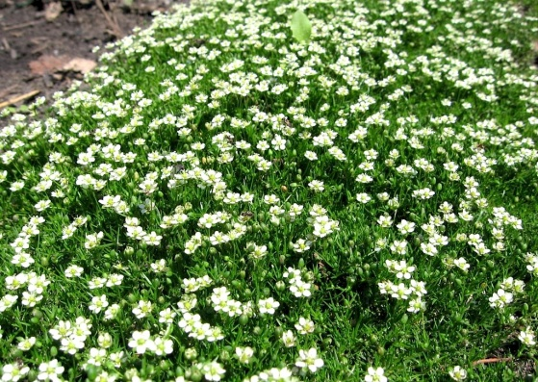
Оформление водоема
Лилейник
Ирис бородатый
Флокс
Хосты
Лобелия
Живучка ползучая
Мшанка шилолистная

Slide 4
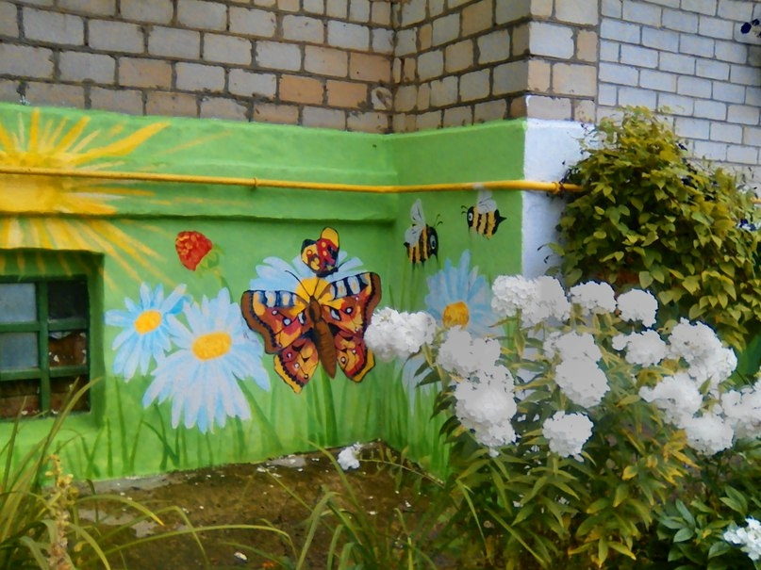
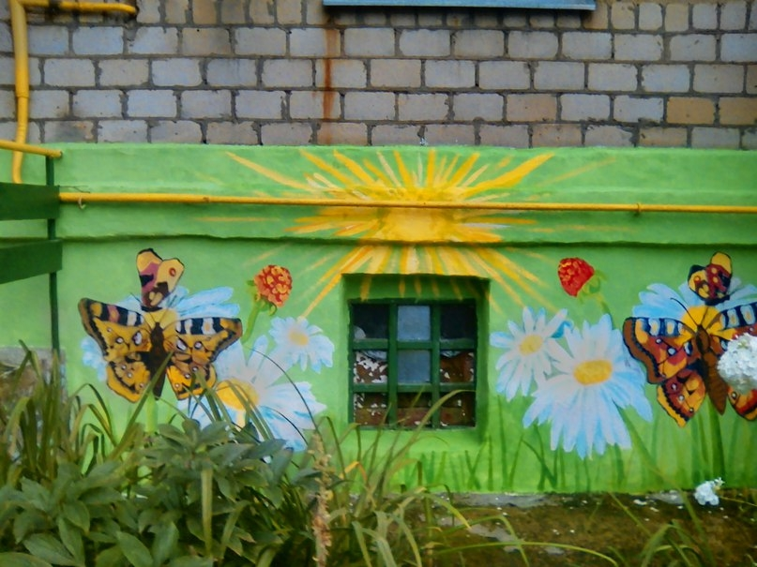
На стене запорхали
бабочки

Slide 5
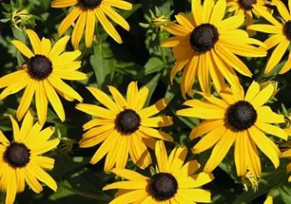
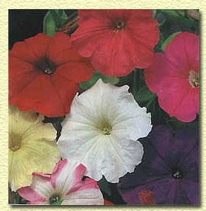
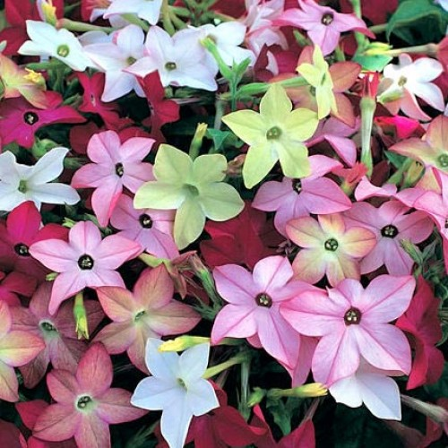
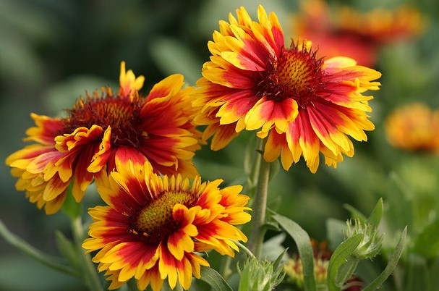
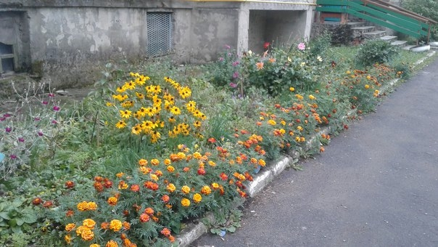
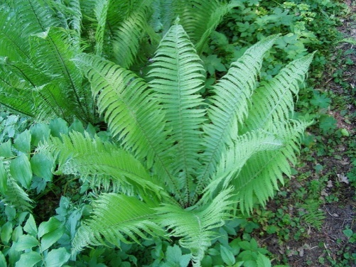
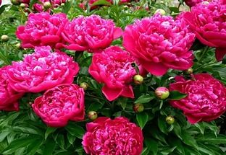
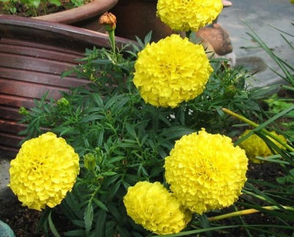
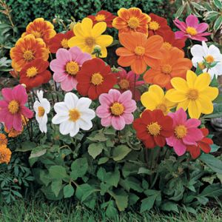
Миксбордер
Рудбекия
Петуния
Табак Сандера
Гайлардия
Страусник
Пион
Бархатцы
Георгины

Slide 6
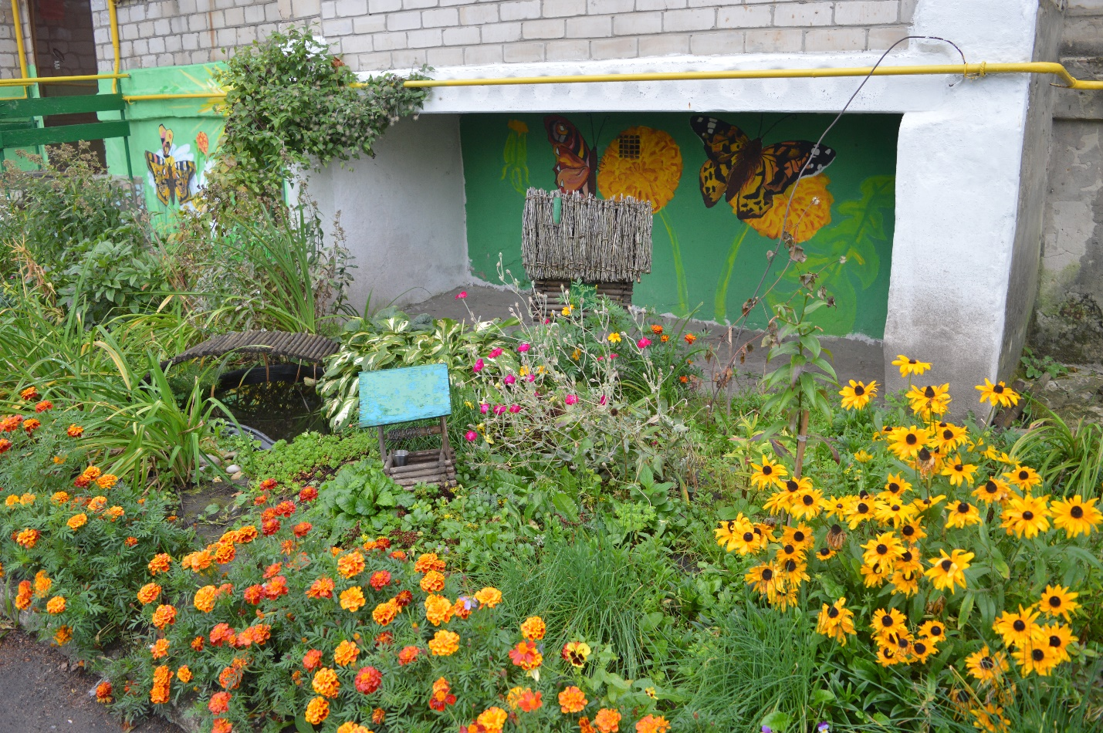
Результат проекта

